Slide 1

Организация работы школьных КОУЧей
Семинар №2 в рамках ПДС «Осваиваем технологию работы в профессиональных обучающихся сообществах»
19 февраля 2019

Slide 2
Такт 1
Разогрев
Упражнение «Девять точек»

Slide 3

Упражнение «Девять точек»
Посмотрите на рисунок.
1. Как можно соединить все девять точек тремя прямыми линиями, не отрывая карандаша от бумаги?
2. Соедините девять точек одной прямой линией?

Slide 4
Упражнение «Девять точек»
Есть только одно требование к линиям относительно точек: соединить все
Каковы константы (то, что нельзя изменить) проблемы?
Ничто не мешает сделать точки «мобильными»
где граница проблемы?

Slide 5

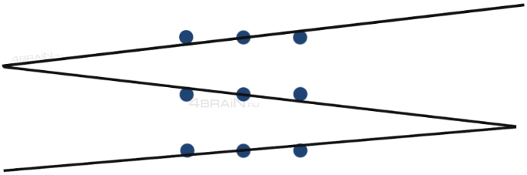
Упражнение «Девять точек»
РЕШЕНИЕ :

Slide 6
Такт 2
Становимся экспертами
ЗАДАНИЕ
1. Разбиться на команды по 4-5 человек.
2. На столе у каждой команды планы работы КОУЧа разных школ проекта ШНСУ и экспертные листы. Количество совпадает.
3. Необходимо каждому эксперту по каждому плану заполнить экспертный лист. На работу 30 минут.
4. Через 30 минут совместно в команде выделить 1-5 «фишек», о которых вы раньше не догадывались, а теперь это вас «накрыло». На работу 10 минут.
5. Представить мнение команды об интересных «фишках» и сдать экспертные листы.
Кураторы проекта сгруппируют экспертные листы по каждой школе, отсканируют и выставят на ИЛИАС в Личный кабинет школы в папку Методическая копилка.

Slide 7
Такт 3
Разогрев
Упражнение
«Один + Один = Один»

Slide 8
Если одну каплю воды добавить к другой, то получится только одна капля, а не две.
Сначала посчитаемся.
Каждый участник вспоминает в течение одной минуты вспоминает название объекта, который начинается с той же буквы, что и его фамилия (например, П- пища, Я- яблоко, К- кредитная карта и т.д.), и пишет его на стикере.
Ищем пару.
1 2 3 4 5 6 7 8 9 10 11 12
Объедините свой объект с чужим, чтобы создать что-нибудь новое.

Slide 9
Примеры для вдохновения:
Покрытие + Lego = сборно-разборное деревянное покрытие, которое можно демонтировать и убрать
Бомба + ванна = бомбочка для собачьих ванн. Вы бросаете бомбочку в воду, она пузырится и шипит, избавляя от необходимости одновременно держать в руках скользкую бутылку с собачьим шампунем и своего извивающегося питомца.
Запишите свои оригинальные идеи на пустых стикерах и приклейте на флипчарт.
На работу 5 минут!

Slide 10
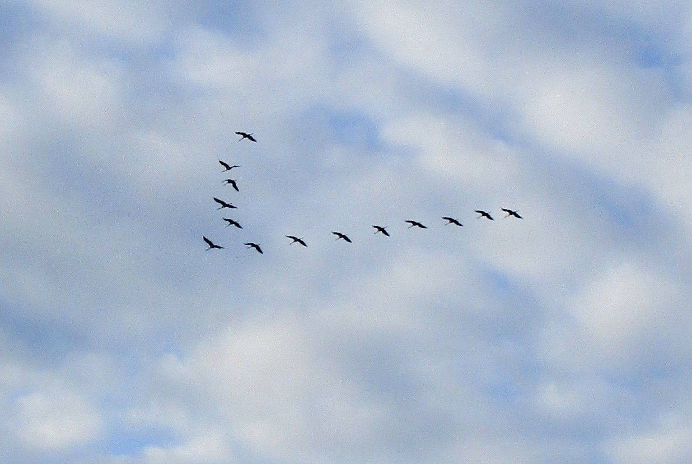
Такт 4
«Принудительное вдохновение»
Notes:
В следующий раз, когда вы увидите, как гуси летят в форме буквы V, вспомните как наукам объясняет именно эту форму (считается образцом командной работы). Когда каждая из птиц взмахивает крыльями, это облегчает работу летящей следом за ней. Когда они летят таким клином, стая в целом пролетает на 71% эффективнее, чем если бы птицы летели по отдельности.

Slide 11
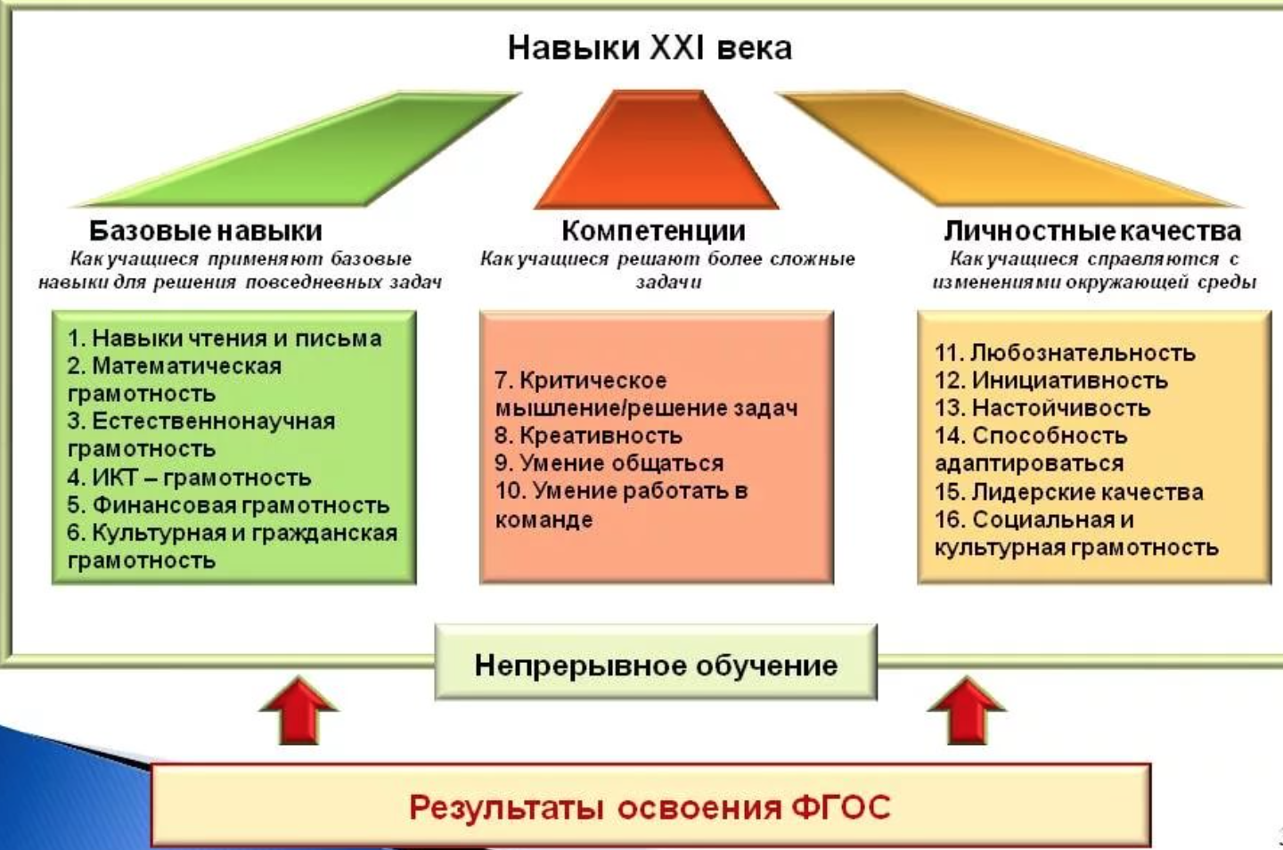
Навыки XXI века

Slide 12
Работаем в команде и креативим
ПРОБЛЕМА: как организовать работу в КОУЧе
Наша задача как администрации:
Замотивировать учителей (группа 1)
Создать условия для работы (группа 2)
Как и какую получать информацию с целью управления изменениями (группа 3)

Slide 13


Сначала договоримся о правилах
Не будьте слишком серьезными. Смех расслабляет мозг.
Не ограничивайте фантазию. Гораздо проще найти что-то полезное в безумной идее, чем вдохнуть жизнь в банальную
Относитесь ко всем идеям одинаково… вначале. Если вы положительно реагируете на одну идею, делайте тоже самое со всеми. Если вы записываете одну идею, то записывайте их все. Кроме того, когда идеи записаны, становится проще… развивать идеи других.
Развивайте идеи других. Потому что две плохие идеи могут составить одну хорошую.
Делайте перерывы и меняйте виды деятельности. Многие люди выдыхаются после 20-30 минут.
Оставьте дверь открытой. У людей будут появляться новые идеи и после сессии, поэтому удостоверьтесь, что они знают ,кому их можно передать

Slide 14
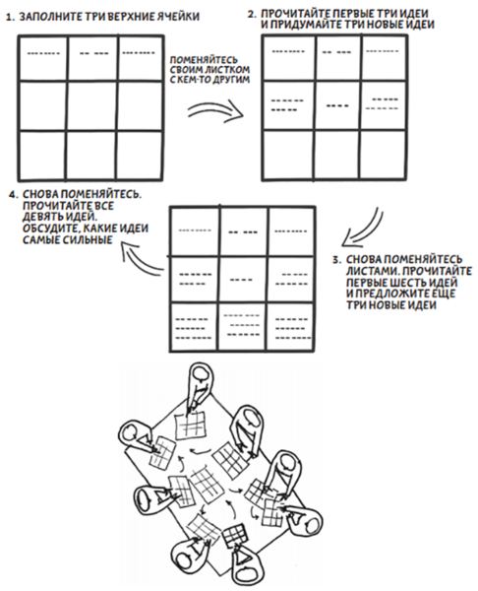
Перекрестная наметка идей (40 минут)

Slide 15
Работаем в команде
ПРОБЛЕМА: как организовать работу в КОУЧе
Наша задача как администрации:
Замотивировать учителей (группа 1)
Создать условия для работы (группа 2)
Как и какую получать информацию с целью управления изменениями (группа 3)

Slide 16
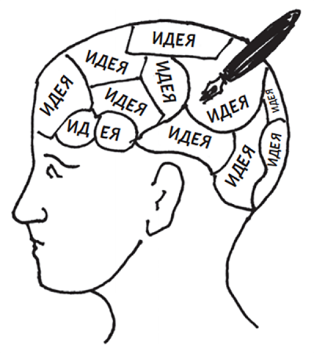
Перекрестная наметка идей
Хорст Гершк (1979)
Эта техника мозгового штурма позволяет людям молча обдумать собственные идеи, а не идти на поводу у более активных или статусных коллег.
Эта техника идеальная для групп, где доминируют одни и те же люди, где вам нужно уровнять условия для всех или услышать новые оригинальные мнения

Slide 17
Такт 5
Домашнее задание
Разработать дорожную карту администратора по организации работы школьных КОУЧей в вашей образовательной организации
Выслать на почту куратора до 12 марта 2019 года

Slide 18
Правила
Не будьте слишком серьезными. Смех расслабляет мозг.
Не ограничивайте фантазию. Гораздо проще найти что-то полезное в безумной идее, чем вдохнуть жизнь в банальную
Относитесь ко всем идеям одинаково… вначале. Если вы положительно реагируете на одну идею, делайте тоже самое со всеми. Если вы записываете одну идею, то записывайте их все. Кроме того, когда идеи записаны, становится проще… развивать идеи других.
Развивайте идеи других. Потому что две плохие идеи могут составить одну хорошую.
Делайте перерывы и меняйте виды деятельности. Многие люди выдыхаются после 20-30 минут.
Оставьте дверь открытой. У людей будут появляться новые идеи и после сессии, поэтому удостоверьтесь, что они знают ,кому их можно передать

Slide 19
СПАСИБО ЗА ВНИМАНИЕ!
ГОТОВЫ ОТВЕЧАТЬ НА ВАШИ ВОПРОСЫ!
Юлия Сергеевна Никитина
Светлана Михайловна Полищук
crii@iro.yar.ru
(4852) 23-07-61

Slide 20
Собраться вместе есть начало. Держаться вместе есть прогресс. Работать вместе есть успех.
Генри Форд

